Slide 1
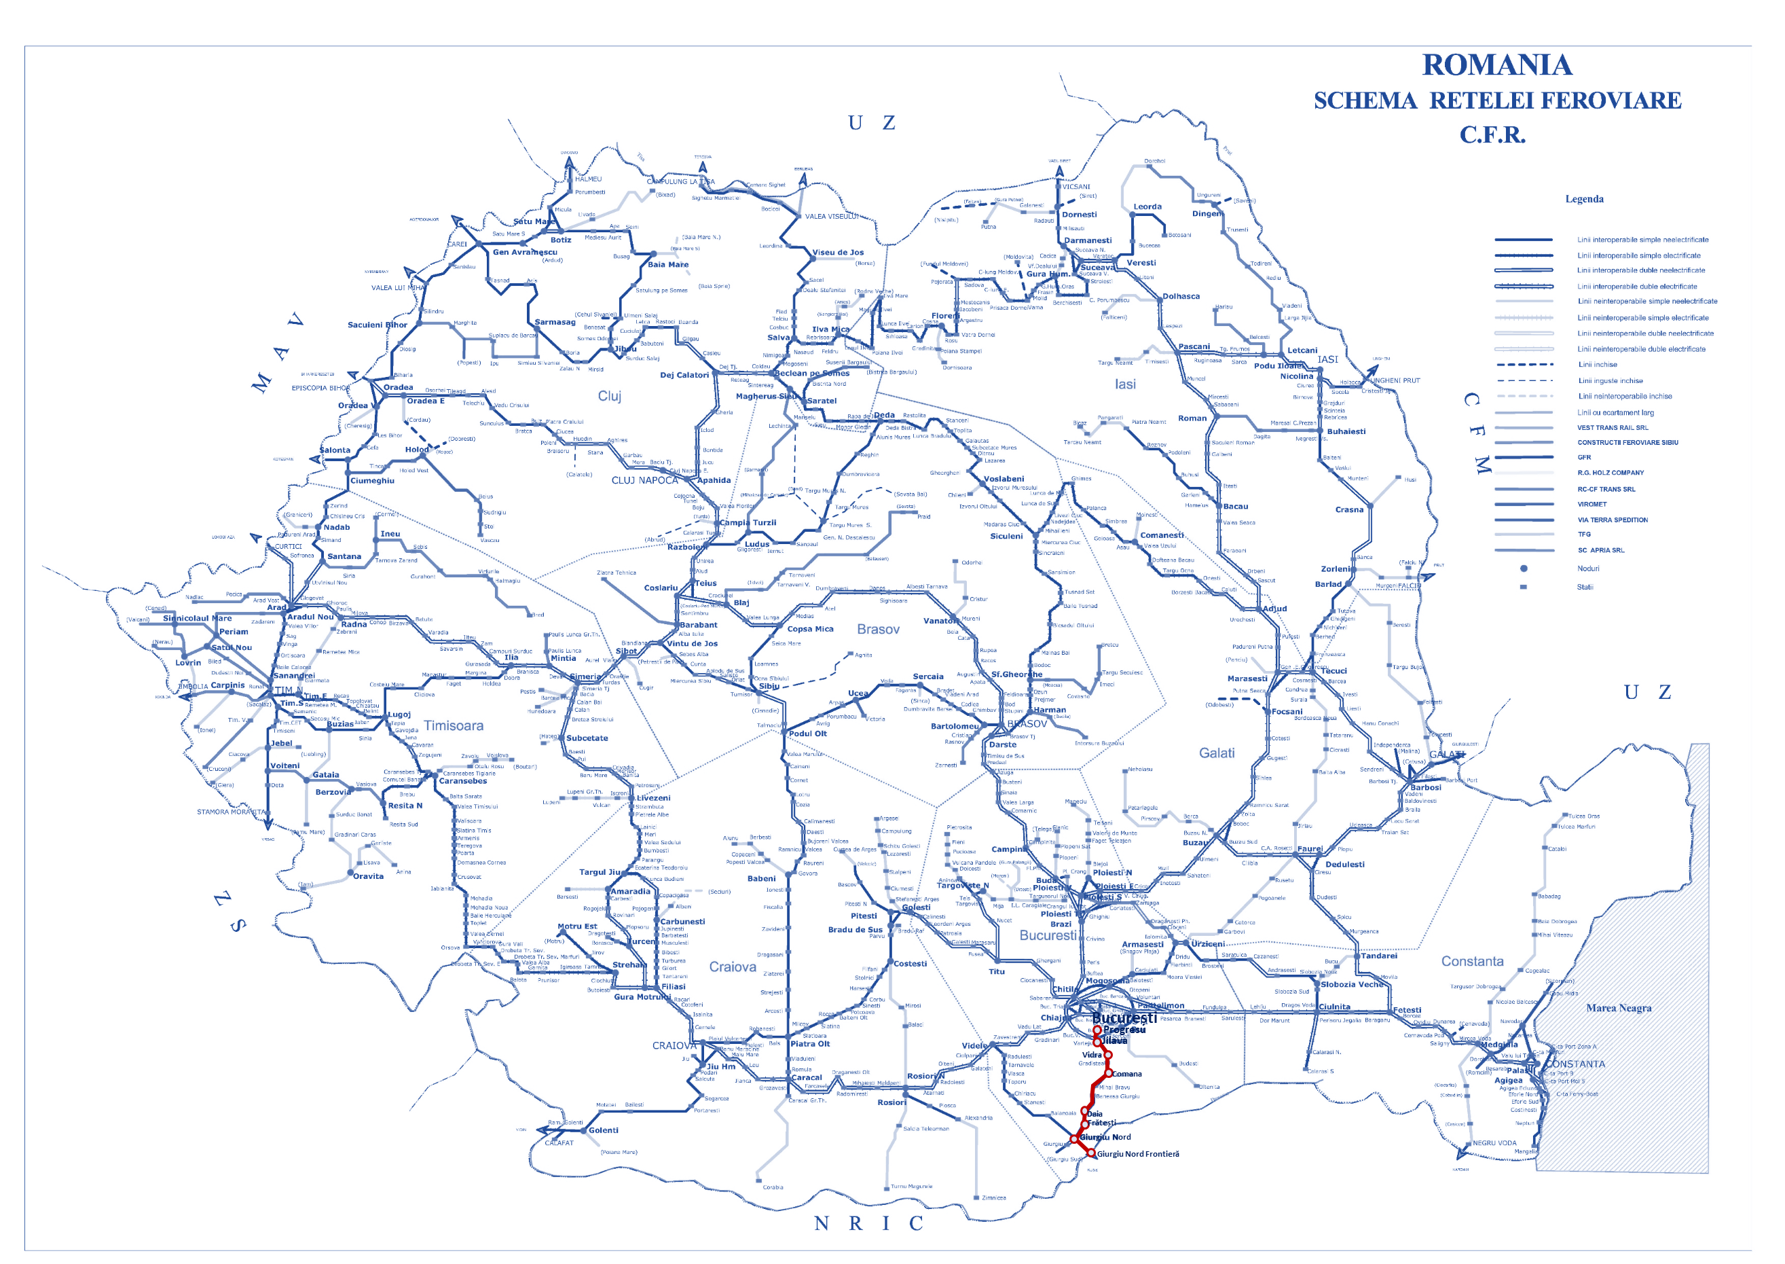
Modernizarea liniei de cale ferată București Nord – Jilava – Giurgiu Nord – Giurgiu Nord Frontieră – etapa II
101122601
22 - RO – TC – Giurgiu Stage II
CEF-T-2022-CORECOEN
Conținutul acestei publicații aparține exclusv autorului și nu reflectă în mod necesar opinia Uniunii Europene.

Slide 2
Finanțare
Finanțare CEF 2021 -2027 | 101122601 22 - RO – TC – Giurgiu Stage II CEF-T-2022-CORECOEN
Valoare total eligibilă a proiectului | 498.422.855,83 EURo
Valoare cofinanțare UE (85%) | 423.659.427,45 EURO
Durata | 28 iunie 2023 – 27 august 2027
Proiectul este cofinanțat de Uniunea Europeană prin programul CEF – Transport

Slide 3
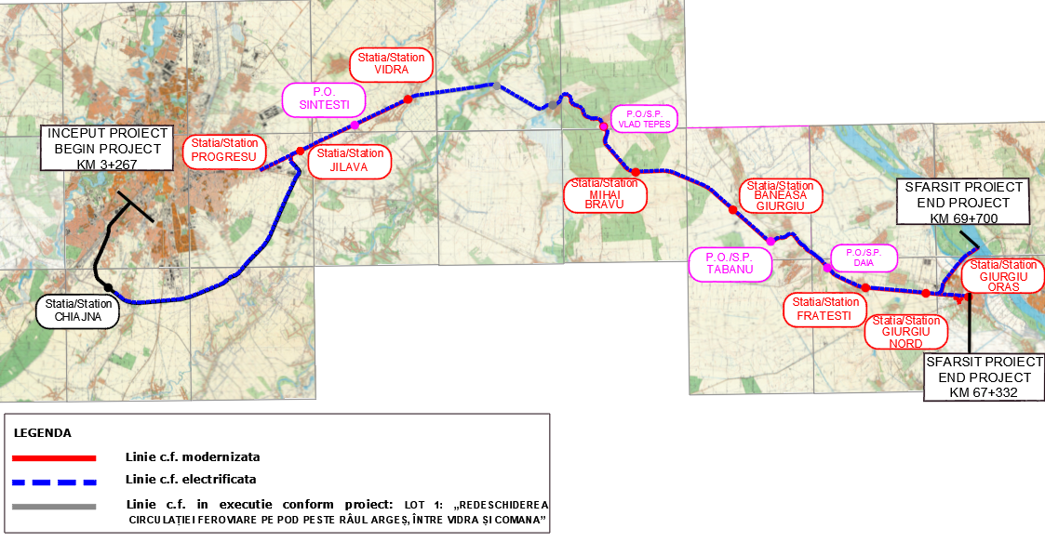
Necesitate
Legătura feroviară Bucureşti – Giurgiu strategică la nivel european, fiind situată pe Coridorul Rețelei Centrale Rin – Dunăre ramura sudică, parte din rețeaua TEN-T Core linie de cale ferată convenţională care trebuie modernizată, deoarece preia traficul internaţional european de pe cele 2 coridoare centrale de pe teritoriul României şi face legătura între Coridorul Rin - Dunăre şi ţările din sud-estul Europei (Bulgaria, Grecia, Turcia) prin traversarea Dunării pe Podul Prieteniei, în sectorul de graniţă dintre România şi Bulgaria. prioritate națională pentru dezvoltarea și modernizarea coridoarelor feroviare de marfă și pasageri

Slide 4
Scop / Obiectiv / Beneficii
SCOP: Îmbunătăţirea condiţiilor de circulaţie feroviară de-a lungul Coridorulului Rin – Dunăre ramura sudică, prin moderizarea legăturii Bucureşti Nord – Jilava - Giurgiu Nord - Giurgiu Nord pentru asigurarea interoperabilității în conformitate cu standardele europene și protejarea mediului
OBIECTIV: Modernizarea liniei de cale ferată la o viteză de exploatare sporită, în condiții de siguranță pentru călători și mărfuri. Proiectul face parte din proiectul global care se concentrează pe modernizarea căii ferate București Nord – Giurgiu Nord situat pe Coridorul Rețelei Centrale Rin – Dunăre
BENEFICII:
Creşterea atractivităţii şi accesibilităţii municipiului Giurgiu și a localităților aflate pe traseu
prin dezvoltarea mobilităţii şi conectivităţii populaţiei, bunurilor şi serviciilor conexe;
Atragerea de investitori şi capital în vederea dezvoltării mediului de afaceri, având în vedere
că în municipiul Giurgiu se desfăşoară activităţi economice în Parcul industrial şi tehnologic - Giurgiu Nord, în Centrul de Afaceri Transfrontalier Danubius, dar şi în hub-ul trimodal High Performance Green Port - „Portul verde şi de înaltă performanţă".

Slide 5
Caracteristici tehnice
Reabilitarea completă a liniei de cale ferată Progresu – Jilava – Vidra și Comana – Giurgiu Nord – Frontieră de Nord Giurgiu/Orașul Giurgiu (Podul Prieteniei)
Electrificarea secțiunilor feroviare București Progresu – Jilava – Giurgiu Nord – Giurgiu Nord Frontieră, inclusiv intervalul feroviar Vidra – Comana
Dublarea liniei dintre Daia și Frățești
(4,2 km)

Slide 6
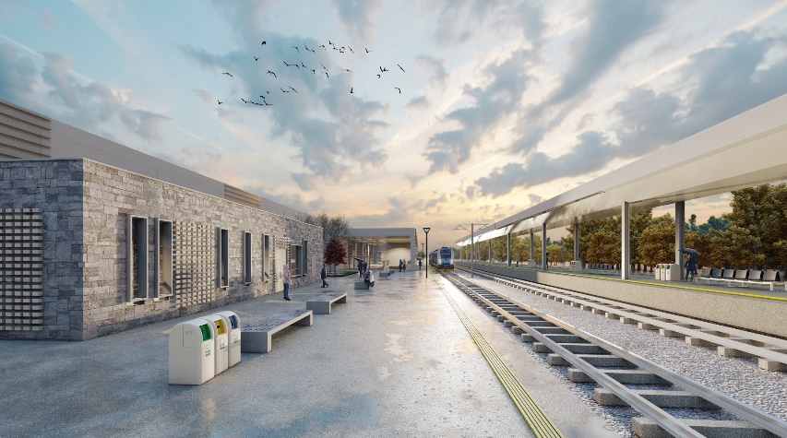
Caracteristici tehnice
modernizarea liniei cf (55,547 km)
sarcina maximă pe osie 25t;
1 variantă de traseu de cale dublă cu lungimea 1 km pe intervalul Băneasa Giurgiu – Frătești
dublarea liniei între Daia și Frătești 4,2 km
modernizarea a 17 treceri la nivel
modernizarea a 8 stații / H.m. și a 4 puncte de oprire
lucrări civile în stații (realizare peroane, refugii pe peroane și copertine)
construcția clădirii de călători nouă și a tunelului pietonal nou în stația București Progresu
construirea unui viaduct nou (L – 323 m) pe varianta nouă de traseu între Băneasa Giurgiu – Frătești
Stația Progresu imagine de prezentare a clădiri noi

Slide 7
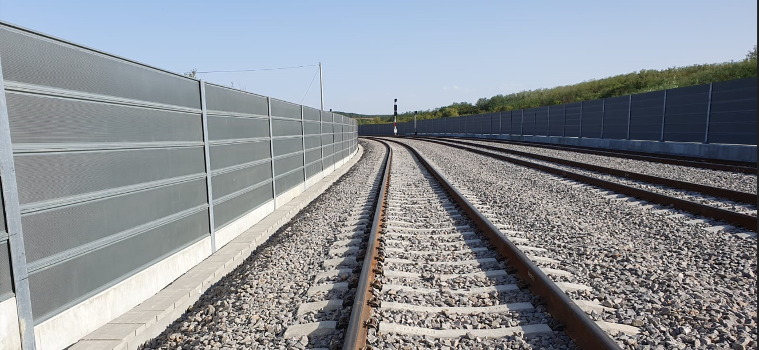
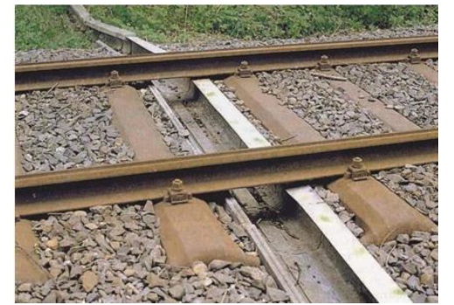
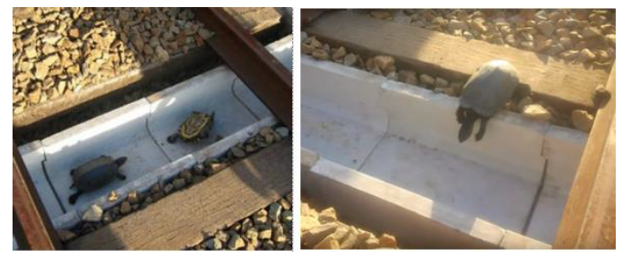
Caracteristici tehnice
19 podețe noi și 13 podețe reparate
2 pasaje rutiere reparate
1 pasarelă pietonală înlocuită cu una nouă
lucrări de consolidare
lucrări de telecomunicații
lucrări de semnalizare c.f.
lucrări de electrificare
lucrări de protecție a mediului (subtraversări pentru animale, panouri fonoabsorbante, perdele naturale etc.)

Slide 8
Stadiul proiectului
Achiziție contract de proiectare și execuție lucrări: în derulare

Slide 9
101122601
22 - RO – TC – Giurgiu Stage II
CEF-T-2022-CORECOEN
Proiectul este cofinanțat de Uniunea Europeană prin programul
CEF – Transport
https://cfr.ro/proiecte-cef-2021-2027/
https://bit.ly/3SCoh0W
https://www.linkedin.com/company/cfr-infrastructură/
https://www.facebook.com/cfrinfrastructura
Conținutul acestei publicații aparține exclusv autorului și nu reflectă în mod necesar opinia Uniunii Europene.

